Slide 1



Mišraus mokymosi kursas
„Įtraukiojo užimtumo skatinimas diegiant atviras inovacijas GLAM sektoriuje“
4 modulis: SKAITMENINIO TURINIO KŪRIMAS
4 užsiėmimas
Parengė: Academy of Entrepreneurship
Šį projektą Nr. 2022-1-AT01-KA220-ADU-00008513 finansavo Europos Sąjunga. Tačiau išreiškiamas požiūris ar nuomonė yra tik autoriaus (-ių) ir nebūtinai atspindi Europos Sąjungos ar OeAD-GmbH požiūrį ir nuomonę. Nei Europos Sąjunga, nei pagalbą teikianti institucija negali būti laikoma už juos atsakinga.

Slide 2

Užsiėmimo tikslai:
Mokymosi rezultatai:
Suprasti kas yra autorių teisės
Suprasti autorių teisių naudojimo privalumus ir trūkumus
Išmokti nustatyti skirtingas autorių teisių rūšis ir suteikiamas teises
Nustatyti skaitmenines autorių teisių apsaugos priemones
Baigę šį užsiėmimą, besimokantieji turėtų gebėti:
Apibūdinti autorių teisių apsaugą
Suprasti jos privalumus ir trūkumus
Žinoti autorių teisių suteikiamas teises
Išmanyti autorių teisių apsaugos priemones
Notes:
Šio užsiėmimo tikslas - kad besimokantieji suprastų autorių teisių sąvoką ir paskirtį, skirtingas autorių teisių rūšis ir jų suteikiamas teises bei išmoktų nustatyti skaitmenines autorių teisių apsaugos priemones. Baigę šį užsiėmimą besimokantieji turėtų gebėti apibūdinti autorių teisių apsaugą, suprasti jos privalumus ir trūkumus, žinoti, kokias teises suteikia kiekviena autorių teisių rūšis, ir susipažinti su autorių teisių apsaugos priemonėmis.

Slide 3
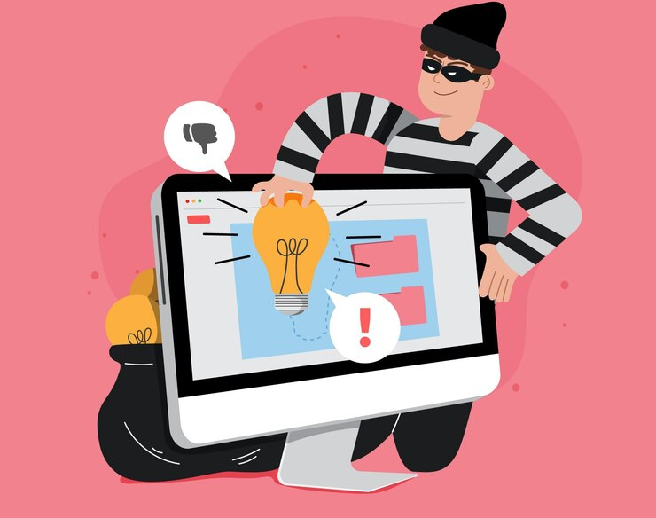
Autorių teisės

Slide 4

Kas yra autorių teisės?
Tai reiškia juridinę autoriaus teisę. Paprasčiau tariant, autorių teisės - tai teisės daryti kopijas.
Autorius ir visi, kuriems jis suteikia leidimą, yra vieninteliai, turintys išskirtinę teisę naudoti kūrinį.
Notes:
Autorių teisės - tai juridinė autoriaus teisė. Paprasčiau tariant, autorių teisės - tai teisė kopijuoti. Tai reiškia, kad tik pirminiai autoriai ir visi, kuriems jis suteikė leidimą, turi išimtinę teisę naudoti kūrinį.

Slide 5
Kokia autorių teisių paskirtis GLAM institucijoms?
Privalumai
Trūkumai
Apsaugo kūrėjų intelektinę nuosavybę nuo neleistino kūrinio naudojimo ir dalijimosi juo.
Skatina kurti naujus kūrinius.
Saugo kultūros paveldą.
Tai daro poveikį skaitmeninimui.
Tai riboja prieigą prie medžiagos ir jos naudojimą.
Tai užkerta kelią "nenustatytų autorių kūrinių" naudojimui.
Notes:
Vienas iš autorių teisių privalumų GLAM įstaigai yra tai, kad jos suteikia teisinę sistemą, skirtą kūrėjų intelektinei nuosavybei apsaugoti. GLAM institucijos gali gerbti ir ginti autorių teises, užtikrindamos, kad jų darbas būtų pripažintas ir apsaugotas. Autorių teisės taip pat skatina kurti naujus meno, literatūros ir mokslo kūrinius, taip prisidedant prie kultūros paveldo turtingumo. Galiausiai ji atlieka svarbų vaidmenį saugant ir populiarinant kultūros paveldą. Ji užtikrina, kad vertingi visuomenės elementai nebūtų prarasti ar naudojami be tinkamo pripažinimo. Kita vertus, medžiagoooos skaitmeninimo procesą siekiant išsaugoti ir užtikrinti prieigą internetu gali apsunkinti autorių teisių apribojimai. Leidimų skaitmeeeeninimui gavimas gali užtrukti ilgai ir brangiai kainuoti, ypač jei tai kūriniai, kurių autorių teisių savininkas nėra lengvai nustatomas. Be to, autorių teisių apribojimai gali riboti prieigą prie GLAM kolekcijose esančios medžiagos ir jos naudojimą. Tai gali trukdyti institucijai dalytis kultūros ir švietimo ištekliais su visuomene, mokslininkais ir kitomis institucijomis. kurie užtikrina autorių priskyrimą ir išsaugo kūrybinių darbų vientisumą. Galiausiai, GLAM institucijos dažnai susiduria su nenustatytų autorių teisių kūriniais, t. y. kūriniais, kurių autorių teisių savininkas nežinomas arba jo neįmanoma rasti. Autorių teisių įstatymas gali užkirsti kelią tokių kūrinių naudojimui, net jei savininko neįmanoma nustatyti, todėl gali būti prarasta kultūriškai reikšminga medžiaga.

Slide 6

Autorių teisės
GLAM sektoriuje

Slide 7
Kaip autorių teisės veikia GLAM sektoriuje?
Trukmė
Autorių teisėmis saugomos medžiagos naudojimas
Nenustatytų autorių kūriniai
Notes:
GLAM specialistas, susidūręs su skaitmeniniu turiniu, turi atsižvelgti į tris elementus: autorių teisių galiojimo trukmę, autorių teisių saugomos medžiagos naudojimo būdą ir nenustatytų autorių teises turinčius kūrinius.

Slide 8

Autorinių teisių galiojimo trukmė
Autorių teisių apsauga galioja visą kūrėjo gyvenimą ir dar 70 metų.
Bendrų kūrinių atveju autorių teisių apsauga galioja visą paskutinio likusio gyvo bendro kūrėjo gyvenimą ir dar 70 metų.
Notes:
Autorių teisių apsauga galioja visą kūrėjo gyvenimą ir dar 70 metų. Bendrų kūrinių atveju autorių teisių apsauga galioja visą paskutinio likusio gyvo bendro kūrėjo gyvenimą ir dar 70 metų.

Slide 9

Autorių teisių saugomos medžiagos naudojimas - Atvirojo turinio licencijos
Viešosios licencijos, kuriose nurodoma, ką žmonėms leidžiama daryti su skaitmeniniu turiniu.
Notes:
Naudodamas medžiagą pagal atvirojo turinio licencijas, GLAM specialistas turi atkreipti dėmesį į suteiktus leidimus.

Slide 10

Priskyrimas (CC BY)
Leidimas dalytis, perkurti, adaptuoti, jei nurodomas autorius
Licencija leidžia naudoti komerciniais tikslais
BY: būtina nurodyti autorių
Notes:
Pagal CC BY licenciją sukurtu kūriniu leidžiama dalytis, perkurti ir adaptuoti turinį, jei nurodomas autorius. Turinį galima naudoti komerciniais tikslais.

Slide 11

Priskyrimas – ShareAlike (CC BY-SA)
Leidimas dalytis, perkurti, adaptuoti, jei nurodomas autorius.
Licencija leidžia naudoti komerciniais tikslais
Pakeista medžiaga turi būti licencijuojama tokiomis pačiomis sąlygomis
BY: būtina nurodyti kūrėją
SA: adaptacijos turi būti platinamos tomis pačiomis sąlygomis
Notes:
Pagal CC BY-SA licenciją sukurtu kūriniu leidžiama dalytis, perkurti ir adaptuoti turinį, jei nurodomas autorius. Turinys gali būti naudojamas komerciniais tikslais, o bet kokiomis adaptacijomis turi būti dalijamasi tomis pačiomis sąlygomis.

Slide 12

Priskyrimas - nekomercinis (CC BY-NC)
Leidimas dalytis, perkurti, adaptuoti, jei nurodomas autorius.
Licencija neleidžia naudoti komerciniais tikslais
BY: būtina nurodyti autorių
NC: leidžiama naudoti kūrinį tik nekomerciniais tikslais
Notes:
Pagal CC BY-NC licenciją sukurtu kūriniu leidžiama dalytis, perkurti ir adaptuoti turinį, jei nurodomas autorius. Turinio negalima naudoti komerciniais tikslais.

Slide 13

Priskyrimas - Nekomercinis - ShareAlike (CC BY-NC-SA)
Leidimas dalytis, perkurti, adaptuoti, jei nurodomas autorius.
Licencija neleidžia naudoti komerciniais tikslais
Pakeista medžiaga turi būti licencijuojama tokiomis pačiomis sąlygomis
BY: būtina nurodyti kūrėją
NC: leidžiama naudoti kūrinį tik nekomerciniais tikslais
SA: adaptacijos turi būti platinamos tomis pačiomis sąlygomis
Notes:
Pagal CC BY-NC-SA licenciją sukurtu kūriniu leidžiama dalytis, perkurti ir adaptuoti turinį, jei nurodomas autorius. Turinys negali būti naudojamas komerciniais tikslais, o bet kokios adaptacijos turi būti platinamos tokiomis pačiomis sąlygomis.

Slide 14

Priskyrimas - be išvestinių kūrinių (CC BY-ND)
Leidimas kopijuoti ir dalytis nepritaikyta forma tik su sąlyga, kad bus nurodyta autorystė.
Licencija leidžia naudoti komerciniais tikslais.
BY: būtina nurodyti autorių
ND: neleidžiama kurti išvestinių kūrinių ar jų adaptuoti.
Notes:
Pagal CC BY-ND licenciją kopijuoti ir dalytis nepritaikytu turiniu galima tik nurodžius kūrėją. Turinį galima naudoti komerciniais tikslais.

Slide 15

Priskyrimas - Nekomercinis - Be išvestinių kūrinių (CC BY-NC-ND)
Leidimas kopijuoti ir dalytis nepritaikyta forma tik su sąlyga, kad bus nurodyta autorystė.
Licencija neleidžia naudoti komerciniais tikslais.
BY: būtina nurodyti autorių
NC: leidžiama naudoti kūrinį tik nekomerciniais tikslais
ND: neleidžiama naudoti išvestinių kūrinių ar jų adaptacijų.
Notes:
Pagal CC BY-NC-ND licenciją kopijuoti ir dalytis nepritaikytu turiniu galima tik nurodžius kūrėją. Turinio negalima naudoti komerciniais tikslais.

Slide 16
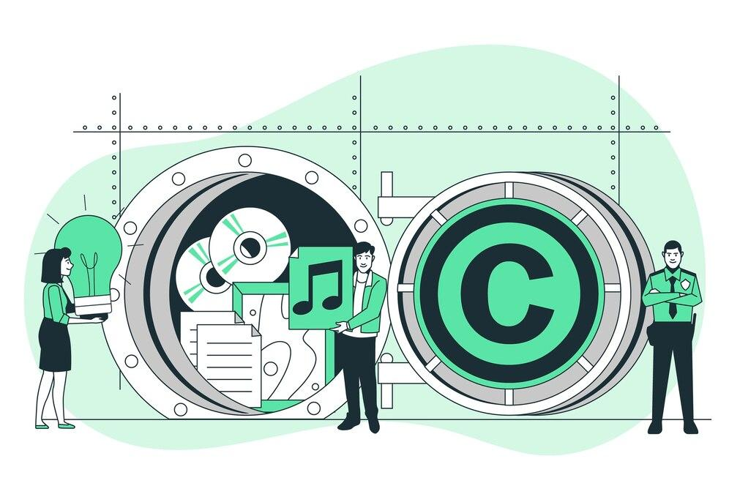
Nežinomų autorių kūriniai
Nežinomų autorių kūriniai - tai kūriniai, kuriuos saugo autorių teisės, bet kurių autorių neįmanoma nustatyti arba rasti.
Notes:
"Nežinomų autorių kūriniai" - tai kūriniai, kuriuos saugo autorių teisės, bet kurių autorių neįmanoma nustatyti ar surasti.

Slide 17

Nežinomų autorių kūriniai
Pagal 2012 m. spalio mėn. priimtą ES "Nenustatytų autorių teisių kūrinių direktyvą" nenustatytų autorių kūrinius galima skaitmeninti ir jais dalytis nebūtinai prašant kiekvieno teisių turėtojo leidimo.
Notes:
Pagal 2012 m. spalio mėn. priimtą ES "Nenustatytų autorių teisių kūrinių direktyvą" nenustatytų autorių kūrinius galima skaitmeninti ir jais dalytis nebūtinai prašant kiekvieno teisių turėtojo leidimo. Direktyvoje reikalaujama, kad Komisija pateiktų ataskaitą, ar reikia išplėsti jos taikymo sritį, ir įvertintų, ar reikia pateikti pasiūlymą dėl direktyvos pakeitimo. Ataskaitoje, kuri buvo paskelbta 2022 m. gruodį, padaryta išvada, kad šiame etape nėra poreikio peržiūrėti direktyvą ar siūlyti kitas priemones.

Slide 18

Autorių teisių apsaugos technologijos

Slide 19

Skaitmeniniai vandenženkliai
Tai ženklas arba kodo dalis, įterpta į skaitmeninius duomenis (vaizdo įrašus, nuotraukas ar net garso įrašus).
Notes:
Yra priemonių, kuriomis galima užkirsti kelią neteisėtam autorių teisių saugomo skaitmeninio turinio naudojimui ir dalijimuisi juo. Viena iš tokių priemonių yra skaitmeniniai vandenženkliai. Tai gali būti ženklas arba kodas, įterptas į vaizdo įrašą, nuotrauką ar net garso įrašą.

Slide 20

Šifravimas
Jis naudojamas duomenims apsaugoti nuo vagystės, pakeitimo ar sugadinimo paslepiant duomenis į slaptą kodą, kurį galima atrakinti tik naudojant unikalų skaitmeninį raktą.
Notes:
Kita skaitmeninė autorių teisių apsaugos priemonė yra šifravimas. Šifravimas naudojamas duomenims apsaugoti nuo vagystės, pakeitimo ar sugadinimo paslepiant duomenis į slaptą kodą, kurį galima atrakinti tik naudojant unikalų skaitmeninį raktą.

Slide 21
Šaltiniai
Kenton, W. (2023, June 11). Copyright Definition, types, and How it works. Investopedia. https://www.investopedia.com/terms/c/copyright.asp
Commons, C. (n.d.). 2.1 Copyright Basics | Creative Commons Certificate for educators, academic librarians, and open culture. https://certificates.creativecommons.org/cccertedu/chapter/2-1-copyright-basics/
Copyright Alliance. (2023, June 15). How long does a copyright last | Copyright Alliance. https://copyrightalliance.org/faqs/how-long-does-copyright-last/
About CC Licenses - Creative Commons. (2023, September 28). Creative Commons. https://creativecommons.org/share-your-work/cclicenses/
Directive - 2012/28 - EN - EUR-LEX. (n.d.). https://eur-lex.europa.eu/legal-content/EN/TXT/?uri=celex:32012L0028
Ibeakanma, C. (2022, June 14). What is a digital watermark? MUO. https://www.makeuseof.com/what-is-a-digital-watermark/
What is encryption and how does it work? | Google Cloud. (n.d.). Google Cloud. https://cloud.google.com/learn/what-is-encryption

Slide 22






„Įtraukiojo užimtumo skatinimas diegiant atviras inovacijas GLAM sektoriuje“
Projekto Nr: 2022-1-AT01-KA220-ADU-00008513

